Slide 1

PARTICIPANTES
Romero rojas Katerin Jhesenia
Paucar Silva Haydenger Dany
Lopez Ayala Cesar Alexander

Slide 2
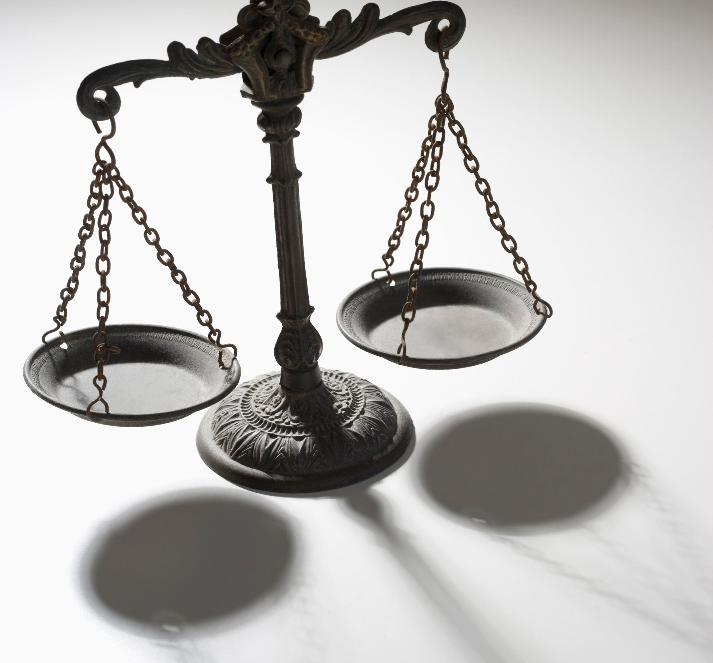
¿Qué es la ley moral?
La ley moral es el conjunto de principios, normas y valores que orientan el comportamiento humano hacia el bien y la justicia. Estas leyes no son impuestas externamente por una autoridad legal, sino que provienen de la razón y la conciencia de cada persona, indicándole lo que debe hacer y lo que debe evitar. Su objetivo es guiar las acciones humanas para que estén en armonía con el bien común y con la dignidad de cada individuo.

Slide 3

¿Qué pruebas hay de su existencia?
Existen varias pruebas que demuestran la existencia de la ley moral:
a) Universalidad: En todas las culturas y épocas existen normas morales fundamentales similares (como no matar, no robar, respetar a los demás), lo que muestra que hay principios morales comunes al ser humano.
b) Conciencia moral: Cada persona posee una voz interior que le indica lo que está bien o mal. Esta conciencia reconoce y aplica la ley moral.
c) Comportamientos morales espontáneos: Las personas suelen sentir aprobación por actos buenos (como la solidaridad) y rechazo por actos malos (como la injusticia), incluso sin intervención legal.
d) Capacidad racional: El ser humano, por su razón, puede comprender principios morales y actuar libremente en función de ellos.

Slide 4

Explique Propiedades de la ley moral
La ley moral presenta las siguientes propiedades principales:
a) Universalidad: Abarca a todos los seres humanos sin importar cultura, religión o época.
b) Inmutabilidad: No cambia con el tiempo, aunque las costumbres sociales evolucionen. Los principios fundamentales permanecen.
c) Obligatoriedad interior: Se impone desde la conciencia de cada persona, no por fuerza externa, y orienta libremente la conducta.
d) Autonomía: No depende de autoridades externas; cada individuo reconoce esta ley en su interior mediante la razón y conciencia.

Slide 5
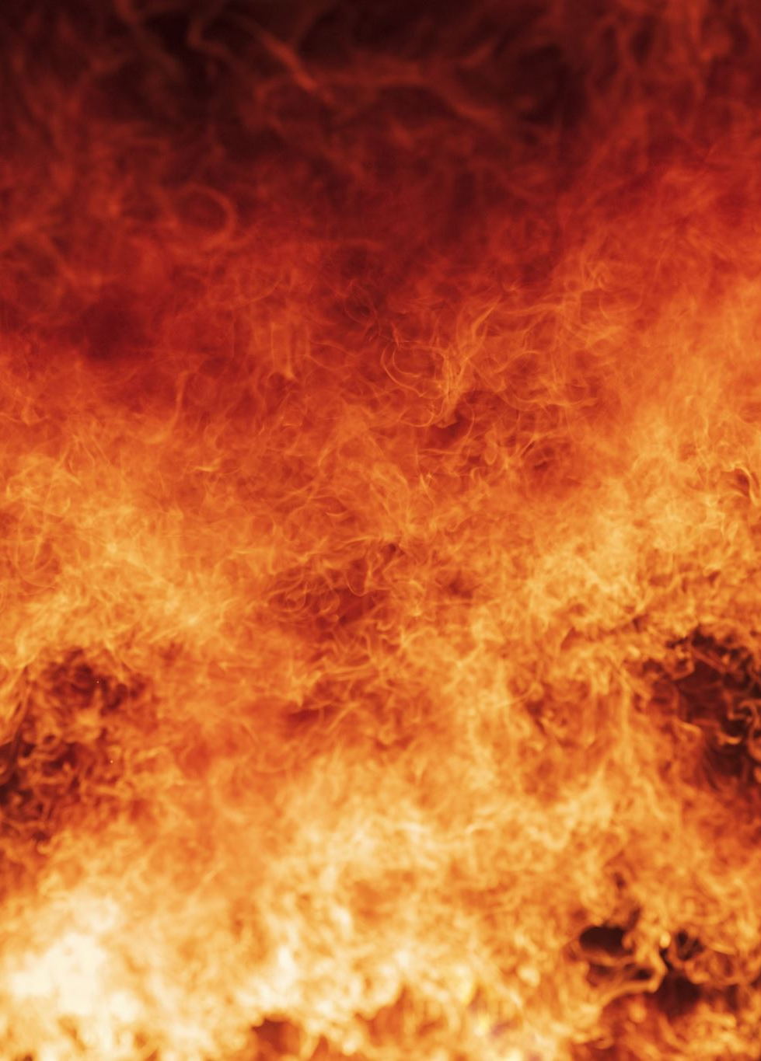
¿A quién se le dice persona moral?
Se llama persona moral a aquel ser humano que posee conciencia, razón y libertad, y es capaz de:
Distinguir entre el bien y el mal.
Tomar decisiones responsables.
Actuar conforme a principios morales.

Slide 6

Propiedades de la persona moral
a) Conciencia: Capacidad de reconocer sus actos y sus implicaciones morales.
b) Libertad: Puede elegir entre diferentes opciones de conducta.
c) Responsabilidad: Es capaz de asumir las consecuencias de sus actos.
d) Dignidad: Se le reconoce como un ser valioso en sí mismo, con derechos y deberes.

Slide 7
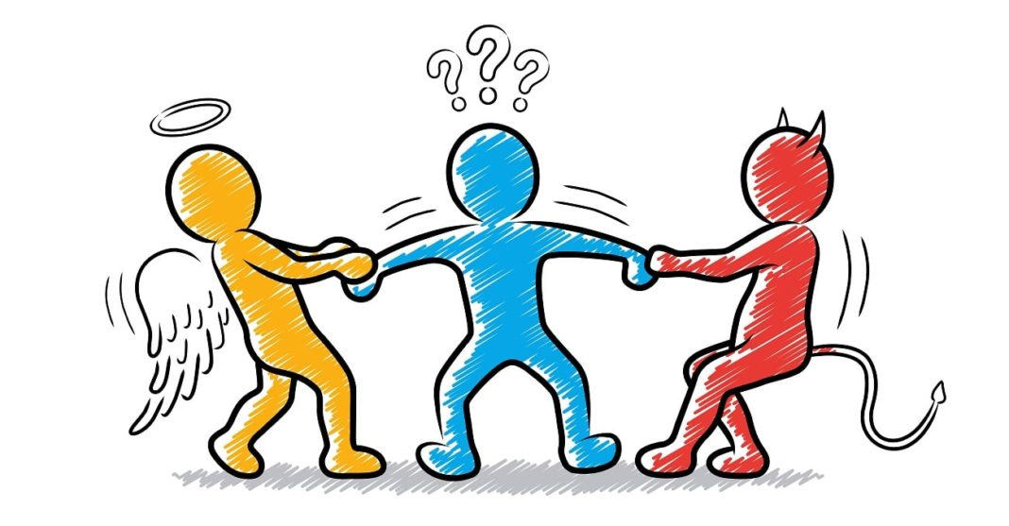
¿Qué entiende por conciencia moral?
La conciencia moral es la capacidad interior que permite al ser humano juzgar sus acciones como buenas o malas, según principios éticos y morales. Es como una “voz interior” que orienta y evalúa el comportamiento personal.

Slide 8

Funciones de la conciencia moral
a) Orientadora: Indica el camino correcto a seguir antes de actuar.
b) Normativa: Formula juicios morales sobre las acciones, de acuerdo con la ley moral.
c) Evaluadora o crítica: Examina las acciones ya realizadas, aprobándolas o censurándolas.
d) Acusadora o aprobatoria: Produce sentimientos de culpa cuando se actúa mal, o de satisfacción cuando se obra bien.

Slide 9

Diferencia entre conciencia moral y conciencia psicológica
Conciencia Moral
La conciencia moral es la capacidad interior que permite al ser humano distinguir entre el bien y el mal, juzgar sus acciones y decidir responsablemente cómo actuar. 👉 Funciona como una guía ética que orienta la conducta hacia lo correcto. También evalúa los actos realizados, aprobándolos si son buenos o generando culpa si son malos.
Características principales:
Juzga las acciones desde un punto de vista ético.
Se basa en principios y valores morales.
Tiene un carácter normativo (aprueba o censura conductas).
Influye directamente en la toma de decisiones morales.

Slide 10

La conciencia psicológica es el conocimiento que una persona tiene de sí misma: de sus pensamientos, emociones, deseos y actos. 👉 Es simplemente darse cuenta de lo que ocurre en el interior de uno mismo, sin emitir juicios morales sobre ello.
Características principales:
Describe y reconoce estados mentales internos.
No juzga si algo es bueno o malo, solo lo percibe.
Tiene un carácter descriptivo, no normativo.
Es fundamental para la autoconciencia y el conocimiento personal.

